Slide 1
Vue 核心技术与实战
day02

Slide 2
指令补充
指令修饰符 / v-bind对于样式操作的增强 / v-model应用于其他表单元素
computed 计算属性
基础语法 / 计算属性 vs 方法 / 完整写法 / 成绩案例
watch 侦听器
基础语法 / 完整写法
综合案例：水果购物车
渲染 / 删除 / 修改数量 / 全选反选 / 统计总价 / 持久化

Slide 3
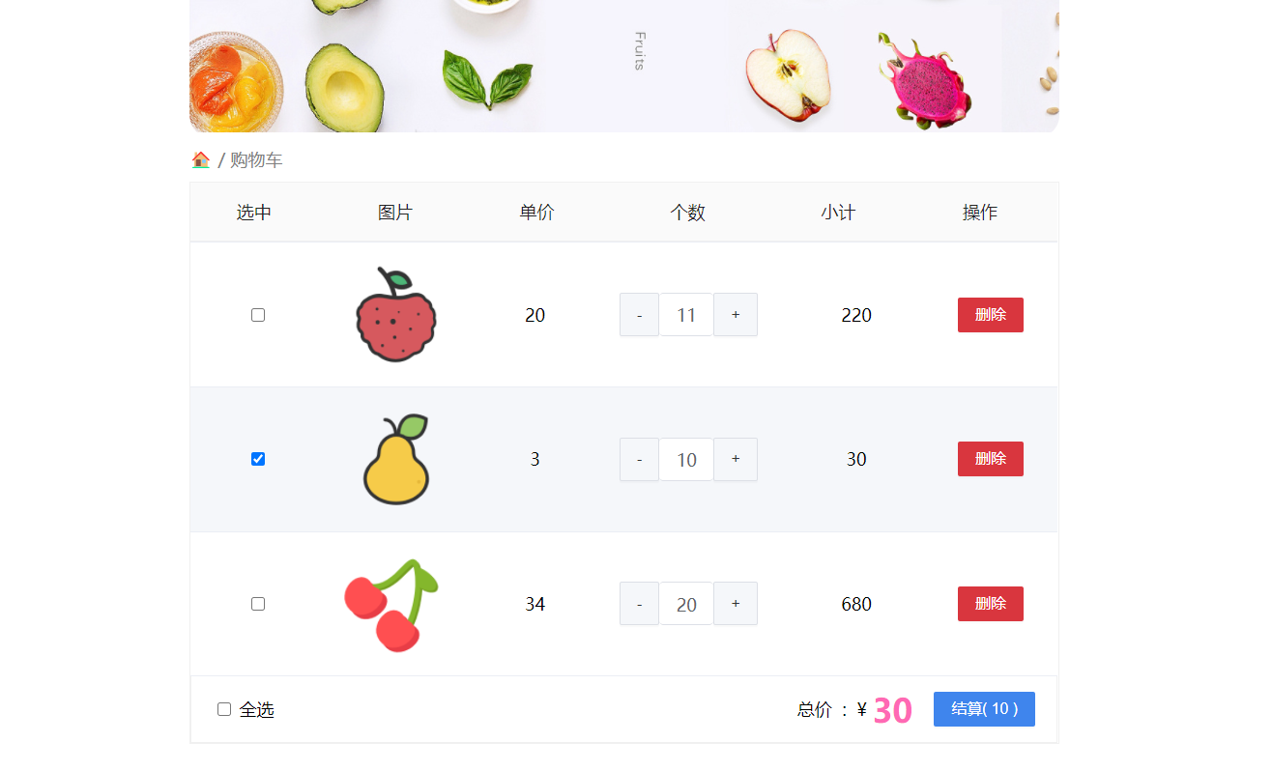
综合案例：水果购物车

Slide 4
指令补充
指令修饰符 / v-bind对于样式操作的增强 / v-model应用于其他表单元素
computed 计算属性
基础语法 / 计算属性 vs 方法 / 完整写法 / 成绩案例
watch 侦听器
基础语法 / 完整写法
综合案例：水果购物车
渲染 / 删除 / 修改数量 / 全选反选 / 统计总价 / 持久化

Slide 5
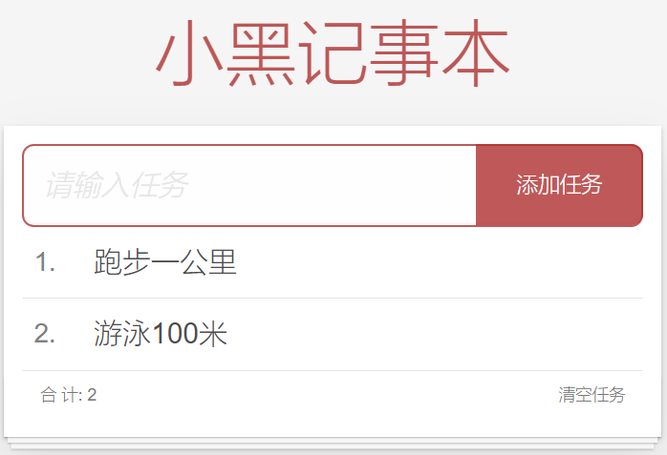
指令修饰符
通过 "." 指明一些指令 后缀，不同 后缀 封装了不同的处理操作 → 简化代码
① 按键修饰符
@keyup.enter → 键盘回车监听
② v-model修饰符
v-model.trim → 去除首尾空格
v-model.number → 转数字
③ 事件修饰符
@事件名.stop → 阻止冒泡
@事件名.prevent → 阻止默认行为

Slide 6
指令补充
指令修饰符 / v-bind对于样式操作的增强 / v-model应用于其他表单元素
computed 计算属性
基础语法 / 计算属性 vs 方法 / 完整写法 / 成绩案例
watch 侦听器
基础语法 / 完整写法
综合案例：水果购物车
渲染 / 删除 / 修改数量 / 全选反选 / 统计总价 / 持久化

Slide 7
v-bind 对于样式控制的增强
为了方便开发者进行样式控制， Vue 扩展了 v-bind 的语法，可以针对 class 类名 和 style 行内样式 进行控制 。
class 类名
style 行内样式

Slide 8

v-bind 对于样式控制的增强 - 操作class
语法 :class = "对象/数组"
① 对象 → 键就是类名，值是布尔值。如果值为 true，有这个类，否则没有这个类
② 数组 → 数组中所有的类，都会添加到盒子上，本质就是一个 class 列表
<div class="box" :class="{ 类名1: 布尔值, 类名2: 布尔值 }"></div>
适用场景：一个类名，来回切换
<div class="box" :class="[ 类名1, 类名2, 类名3 ]"></div>
适用场景：批量添加或删除类
:class="['pink', 'big']"

Slide 9
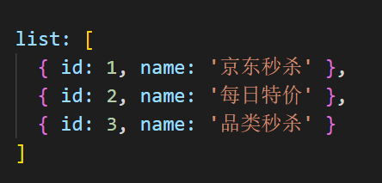
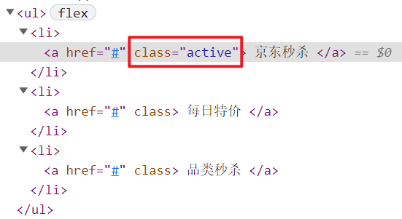
案例：京东秒杀 tab 导航高亮
核心思路：
1. 基于数据动态渲染 tab → v-for
2. 准备下标记录高亮的是哪一个 tab → activeIndex
3. 基于下标，动态控制 class 类名 → v-bind:class
所谓切换高亮，其实就是改下标

Slide 10
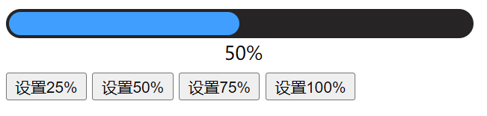
v-bind 对于样式控制的增强 - 操作style
语法 :style = "样式对象"
<div class="box" :style="{ CSS属性名1: CSS属性值, CSS属性名2: CSS属性值 }"></div>
适用场景：某个具体属性的动态设置

Slide 11
指令补充
指令修饰符 / v-bind对于样式操作的增强 / v-model应用于其他表单元素
computed 计算属性
基础语法 / 计算属性 vs 方法 / 完整写法 / 成绩案例
watch 侦听器
基础语法 / 完整写法
综合案例：水果购物车
渲染 / 删除 / 修改数量 / 全选反选 / 统计总价 / 持久化

Slide 12
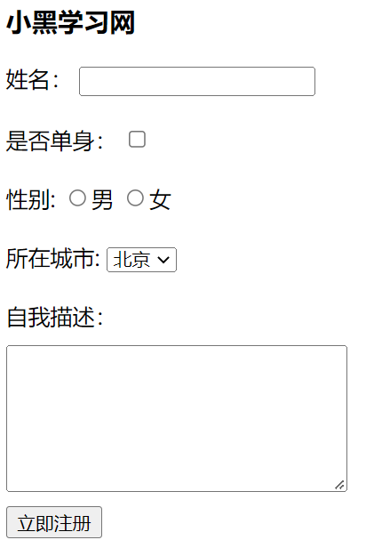
v-model 应用于其他表单元素
常见的表单元素都可以用 v-model 绑定关联 → 快速 获取 或 设置 表单元素的值
它会根据 控件类型 自动选取 正确的方法 来更新元素
输入框 input:text
文本域 textarea
复选框 input:checkbox
单选框 input:radio
下拉菜单 select
...
→ value
→ value
→ checked
→ value
→ value

Slide 13
指令补充
指令修饰符 / v-bind对于样式操作的增强 / v-model应用于其他表单元素
computed 计算属性
基础语法 / 计算属性 vs 方法 / 完整写法 / 成绩案例
watch 侦听器
基础语法 / 完整写法
综合案例：水果购物车
渲染 / 删除 / 修改数量 / 全选反选 / 统计总价 / 持久化

Slide 14
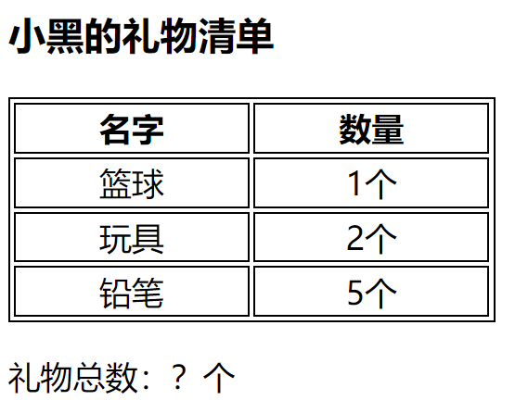
计算属性
概念：基于现有的数据，计算出来的新属性。 依赖的数据变化，自动重新计算。
语法：
① 声明在 computed 配置项中，一个计算属性对应一个函数
② 使用起来和普通属性一样使用 {{ 计算属性名 }}
计算属性 → 可以将一段 求值的代码 进行封装
data: {
list: [
{ id: 1, name: '篮球', num: 1 },
{ id: 2, name: '玩具', num: 2 },
{ id: 3, name: '铅笔', num: 5 },
]
},
computed: {
计算属性名 () {
基于现有数据，编写求值逻辑
return 结果 }
},
{{ 计算属性名 }}

Slide 15
指令补充
指令修饰符 / v-bind对于样式操作的增强 / v-model应用于其他表单元素
computed 计算属性
基础语法 / 计算属性 vs 方法 / 完整写法 / 成绩案例
watch 侦听器
基础语法 / 完整写法
综合案例：水果购物车
渲染 / 删除 / 修改数量 / 全选反选 / 统计总价 / 持久化

Slide 16

computed 计算属性 vs methods 方法
computed 计算属性：
作用：封装了一段对于数据的处理，求得一个结果。
语法：
① 写在 computed 配置项中
② 作为属性，直接使用 → this.计算属性 {{ 计算属性 }}
缓存特性（提升性能）：
计算属性会对计算出来的结果缓存，再次使用直接读取缓存，
依赖项变化了，会自动重新计算 → 并再次缓存
计算属性是属性，
能访问，应该也能修改了？
methods 方法：
作用：给实例提供一个方法，调用以处理业务逻辑。
语法：
① 写在 methods 配置项中
② 作为方法，需要调用 → this.方法名( ) {{ 方法名() }} @事件名="方法名"

Slide 17
指令补充
指令修饰符 / v-bind对于样式操作的增强 / v-model应用于其他表单元素
computed 计算属性
基础语法 / 计算属性 vs 方法 / 完整写法 / 成绩案例
watch 侦听器
基础语法 / 完整写法
综合案例：水果购物车
渲染 / 删除 / 修改数量 / 全选反选 / 统计总价 / 持久化

Slide 18
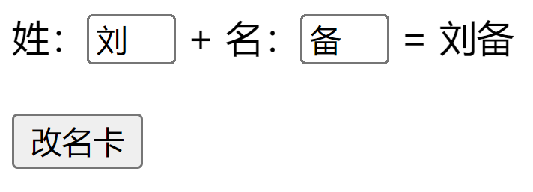
计算属性完整写法
计算属性默认的简写，只能读取访问，不能 "修改"。
如果要 "修改" → 需要写计算属性的完整写法。
computed: {
计算属性名 () {
一段代码逻辑（计算逻辑）
return 结果
}
}
computed: {
计算属性名: {
get() {
一段代码逻辑（计算逻辑）
return 结果
},
set(修改的值) {
一段代码逻辑（修改逻辑）
}
}
}

Slide 19
指令补充
指令修饰符 / v-bind对于样式操作的增强 / v-model应用于其他表单元素
computed 计算属性
基础语法 / 计算属性 vs 方法 / 完整写法 / 成绩案例
watch 侦听器
基础语法 / 完整写法
综合案例：水果购物车
渲染 / 删除 / 修改数量 / 全选反选 / 统计总价 / 持久化

Slide 20
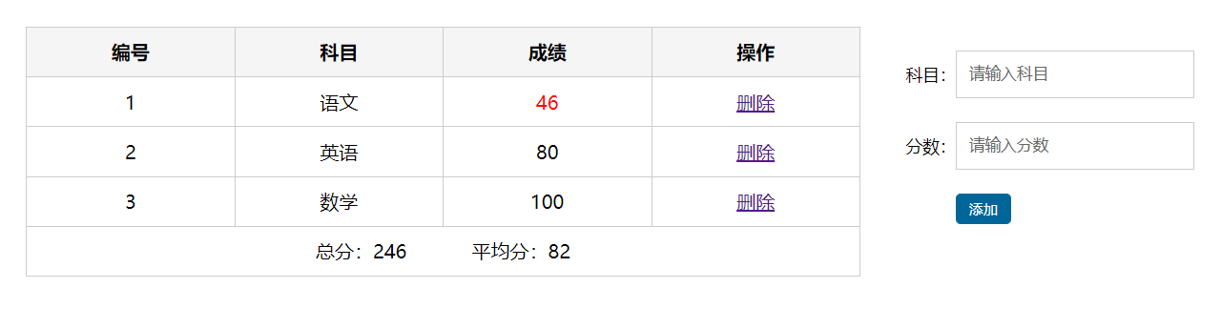
综合案例 - 成绩案例
v-bind动态控制样式
需求说明： 1. 渲染功能
2. 删除功能
3. 添加功能
4. 统计总分，求平均分
v-model修饰符
计算属性

Slide 21
业务技术点总结：
1. 渲染功能（不及格高亮）
v-if v-else v-for v-bind:class
2. 删除功能
点击传参 filter过滤覆盖原数组
.prevent 阻止默认行为
3. 添加功能
v-model v-model修饰符(.trim .number)
unshift 修改数组更新视图
4. 统计总分，求平均分
计算属性 reduce求和

Slide 22
指令补充
指令修饰符 / v-bind对于样式操作的增强 / v-model应用于其他表单元素
computed 计算属性
基础语法 / 计算属性 vs 方法 / 完整写法 / 成绩案例
watch 侦听器
基础语法 / 完整写法
综合案例：水果购物车
渲染 / 删除 / 修改数量 / 全选反选 / 统计总价 / 持久化

Slide 23
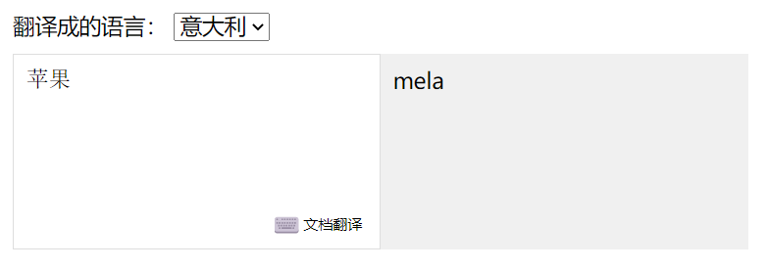
watch 侦听器（监视器）
作用：监视数据变化，执行一些 业务逻辑 或 异步操作。
语法：
① 简单写法 → 简单类型数据，直接监视
② 完整写法 → 添加额外配置项
data: {
words: '苹果',
obj: {
words: '苹果'
}
},
watch: {
// 该方法会在数据变化时，触发执行
数据属性名 (newValue, oldValue) {
一些业务逻辑 或 异步操作。
},
'对象.属性名' (newValue, oldValue) {
一些业务逻辑 或 异步操作。
}
}
需求：输入内容，实时翻译

Slide 24
watch 侦听器（监视器）
② 完整写法 → 添加额外配置项
(1) deep: true 对复杂类型深度监视
(2) immediate: true 初始化立刻执行一次handler方法
data: {
obj: {
words: '苹果',
lang: 'italy'
},
},
watch: {// watch 完整写法
数据属性名: {
deep: true, // 深度监视
handler (newValue) {
console.log(newValue)
}
}
}
需求：输入内容，修改语言，都实时翻译

Slide 25
watch 侦听器（监视器）
② 完整写法 → 添加额外配置项
(1) deep: true 对复杂类型深度监视
(2) immediate: true 初始化立刻执行一次handler方法
data: {
obj: {
words: '苹果',
lang: 'italy'
},
},
watch: {// watch 完整写法
数据属性名: {
deep: true, // 深度监视
immediate: true, // 是否立刻执行一次handler
handler (newValue) {
console.log(newValue)
}
}
}
需求：默认文本，一进入页面，立刻翻译一次

Slide 26
watch侦听器的语法有几种？
① 简单写法 → 监视简单类型的变化
② 完整写法 → 添加额外的配置项 (深度监视复杂类型，立刻执行)
watch: {
数据属性名 (newValue, oldValue) {
一些业务逻辑 或 异步操作。
},
'对象.属性名' (newValue, oldValue) {
一些业务逻辑 或 异步操作。
}
}
watch: {// watch 完整写法
数据属性名: {
deep: true, // 深度监视(针对复杂类型)
immediate: true, // 是否立刻执行一次handler
handler (newValue) {
console.log(newValue)
}
}
}

Slide 27
指令补充
指令修饰符 / v-bind对于样式操作的增强 / v-model应用于其他表单元素
computed 计算属性
基础语法 / 计算属性 vs 方法 / 完整写法 / 成绩案例
watch 侦听器
基础语法 / 完整写法
综合案例：水果购物车
渲染 / 删除 / 修改数量 / 全选反选 / 统计总价 / 持久化

Slide 28
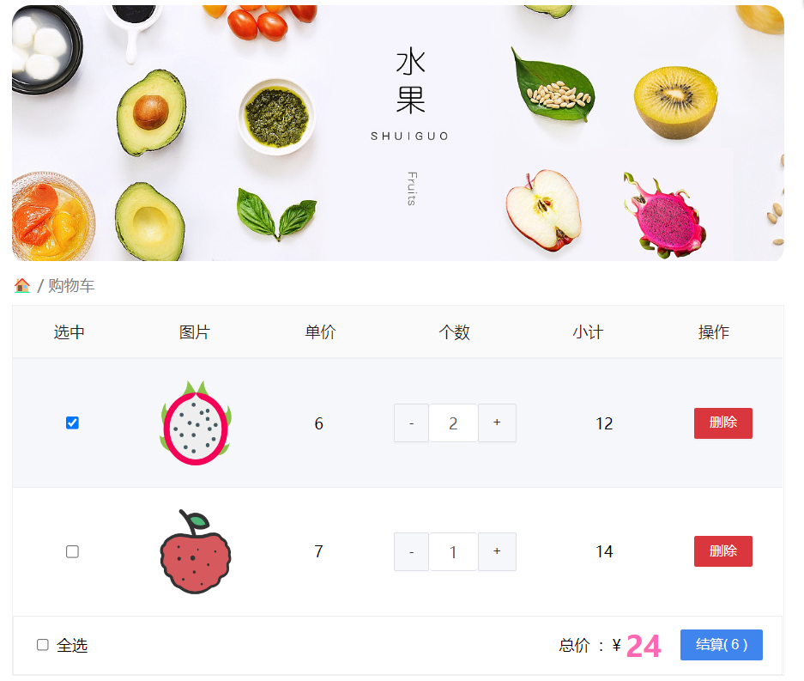
综合案例 - 水果购物车
需求说明： 1. 渲染功能
2. 删除功能
3. 修改个数
4. 全选反选
5. 统计 选中的 总价 和 总数量
6. 持久化到本地

Slide 29
业务技术点总结： 1. 渲染功能： v-if/v-else v-for :class
2. 删除功能: 点击传参 filter过滤覆盖原数组
3. 修改个数：点击传参 find找对象
4. 全选反选：计算属性computed 完整写法 get/set
5. 统计选中的总价和总数量: 计算属性computed reduce条件求和
6. 持久化到本地： watch监视，localStorage，JSON.stringify, JSON.parse

